Slide 1
Suppression d’occlusions
Romain Deffayet et Saousan Kaddami

Slide 2
Sommaire
Introduction
Méthode par la médiane
Principe : le médian vectoriel
Résultats
Méthode par cliques
Principe
Résultats
Avantages et inconvénients
Méthode par patchs
Principe
Résultats
Avantages et inconvénients
Variante : le seuil de distance

Slide 3
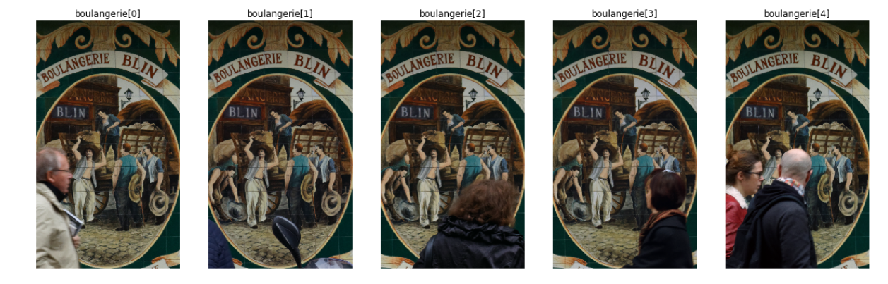
Introduction

Slide 4
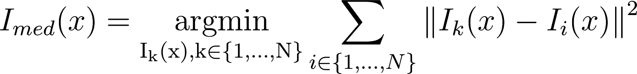
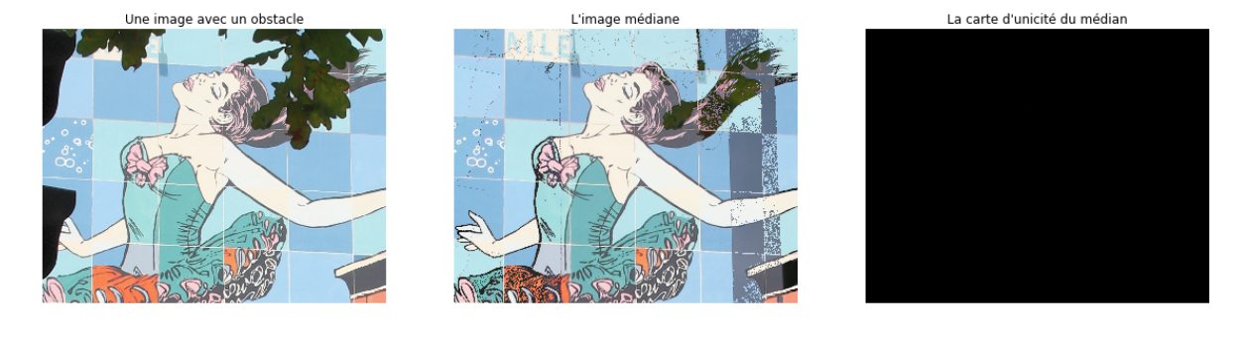
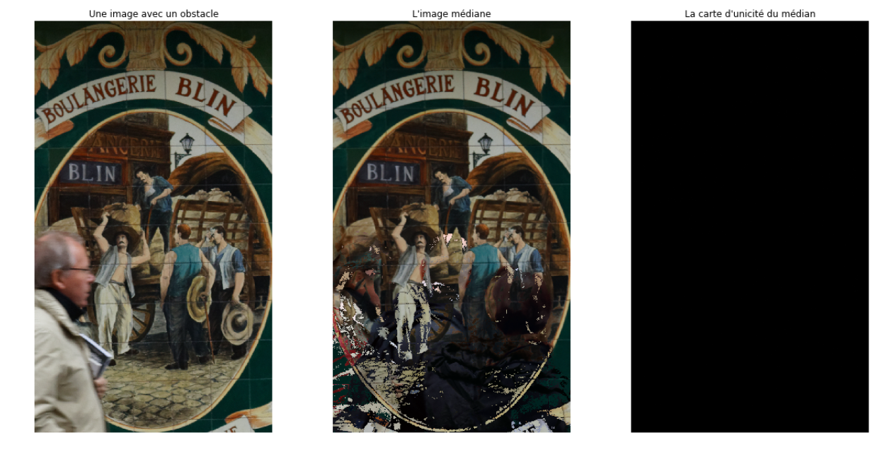
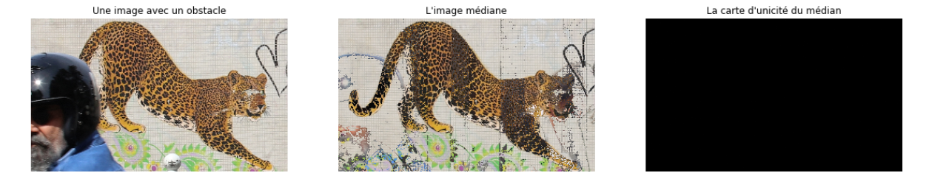
Méthode par la médiane
Principe : le médian vectoriel
Résultats

Slide 5
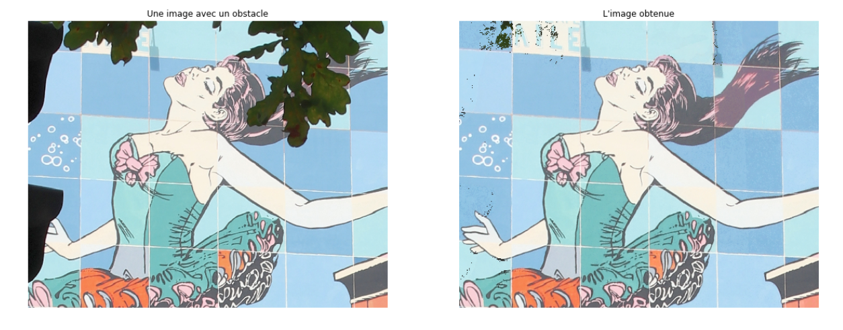

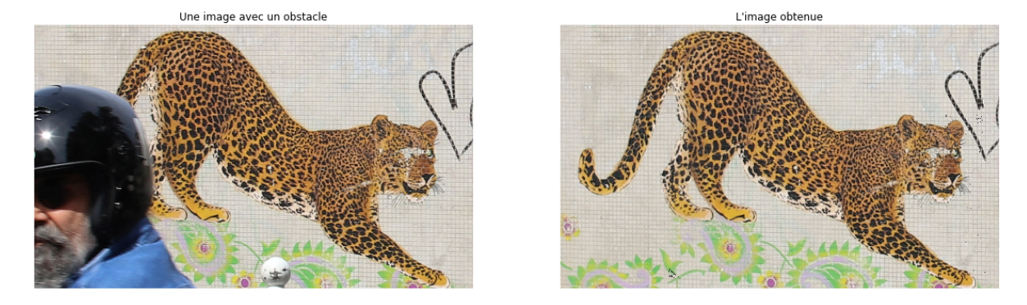
Méthode par cliques

Slide 6
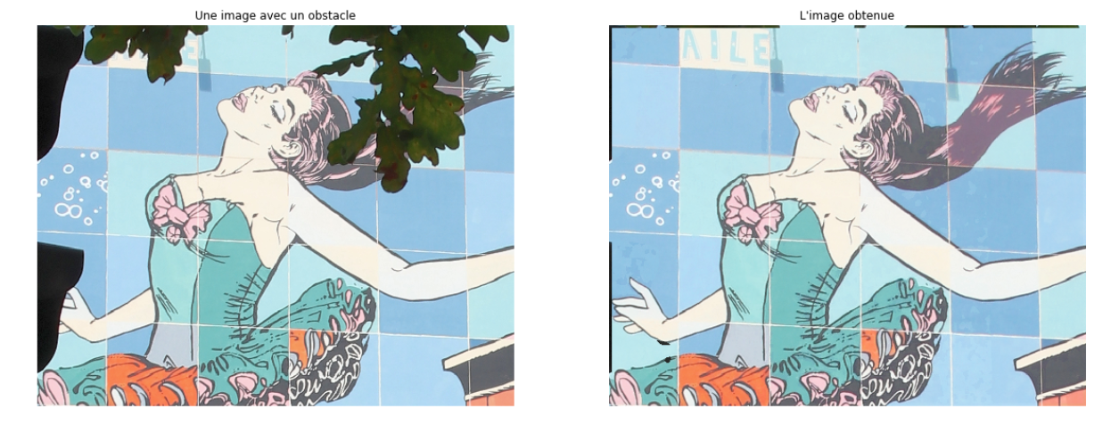
Méthode par patchs

Slide 7



Méthode par patchs
W = 7
W = 17
W = 31

Slide 8
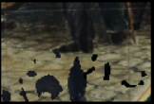
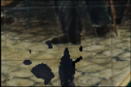
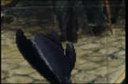
Méthode par patchs Seuil de Distance
Seuil trop faible
Seuil équilibré
Seuil trop fort

